Slide 1
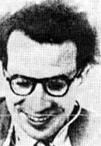
Faculté de médecine B. BENZERDJEB TLEMCEN

Slide 2
Enseignement d’immunologie
2014
Troisième année de médecine

Slide 3
organes du système immunitaire
Les organes lymphoïdes

Slide 4
Plan
Les organes lymphoïdes primaires
La moelle osseuse
La bourse de FABRICIUS
Le thymus
Les organes lymphoïdes secondaires
Caractéristiques communes
Les organes lymphoïdes systémiques
La rate
Le ganglion lymphatique
Les tissus lymphoïdes associés aux muqueuses ou MALT

Slide 5
Organes lymphoïdes

Slide 6
Organes lymphoïdes primaires
La moelle osseuse
L a bourse de FABRICIUS
Le thymus

Slide 7
La moelle osseuse Aperçu anatomo-histologique
Description
Coupe histologique
Siège de l’hématopoïèse
Localisée dans
Les os plats
Les os courts et
Les épiphyses des os longs
Constituée d'un réseau de fibrilles, vascularisée par des sinus sanguins
Contient des
Cellules adipeuses et du
Tissu hématopoïétique dans lequel se trouvent les cellules souches hématopoïétiques

Slide 8
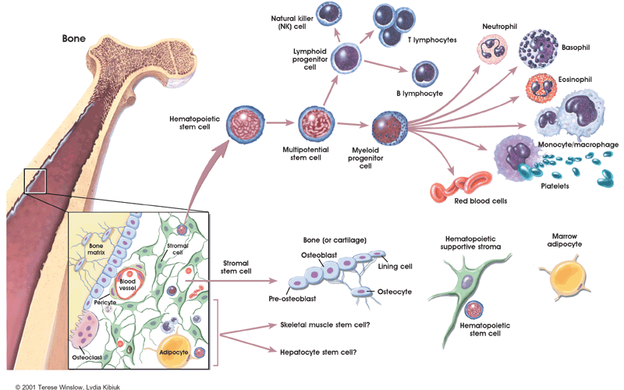
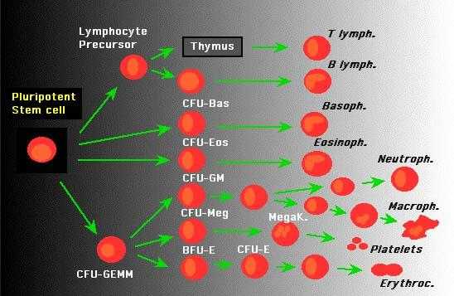
La moelle osseuse Organe hématopoïétique
Fonctionnelle en fin de gestation (remplace le foie et de la rate au cours de la vie fœtale)
Siège de la différenciation des cellules hématopoïétiques totipotentes en pro géniteurs
A l'origine de toutes les cellules sanguines

Slide 9
La moelle osseuse Production et régulation
Cellules pluripotentes
Capacité d’auto-renouvellement et de différenciation
Différenciation en CSM et CSL

Slide 10
La moelle osseuse Production et régulation
Cellules pluripotentes
Cellule souche myéloïde
Pro génitrice commune aux granulocytes neutrophiles et cellules mononuclées (mono/macro et cellules dendritiques

Slide 11
La moelle osseuse Production et régulation
Cellules pluripotentes
Cellule souche myéloïde
Rôle des cytokines dans la différenciation des
GM-CSF
G-CSF
M-CSF
Interleukines et
EPO

Slide 12
La moelle osseuse Production et régulation
Cellules pluripotentes
Cellule souche myéloïde
Rôle des cytokines dans la différenciation des :
GM-CSF
G-CSF
M-CSF
Interleukines et
EPO

Slide 13
La moelle osseuse Organe lymphoïde primaire
Fonction
Lymphopoïèse
Lieu de différenciation des lymphoblastes pro B et B en lymphocytes B circulants caractérisés par la présence de récepteurs cellulaire de type B (BCR) à leur surface
Les cellules du stroma de la moelle produisent des facteurs de croissance nécessaires à la multiplication des lymphocytes B

Slide 14
La moelle osseuse Lymphopoïèse B

Slide 15
La moelle osseuse Lymphopoïèse T

Slide 16
La moelle osseuse Sélection médullaire
Les cellules de la moelle osseuse expriment des antigènes de classe I et de classe II du CMH qu'elles présentent aux BCR des lymphoblastes pro B, early B et pro B
Si le BCR reconnaît les molécules du CMH, le lymphocyte meurt par apoptose
Si le BCR ne reconnaît pas de molécules du CMH, il est sélectionné, devient immunocompétent et rejoint la circulation sanguine et lymphatique

Slide 17
La moelle osseuse Exploration
Examens microscopiques : obligatoire dans le diagnostic et la surveillance thérapeutique des hémopathies malignes
Myélogramme
Ponction-aspiration médullaire sur os du sternum et des crêtes iliaques
Confection d’un frottis coloré au MGG
Détermination du % des précurseurs médullaire
Biopsie ostéo-médullaire
Confection de coupes histologiques du tissu médullaire
Evaluation de la richesse cellulaire et l’architecture médullaire
Mise en culture des cellules souches et progénitures

Slide 18
La bourse de Fabricius
Organe lymphoïde exclusif des oiseaux
Lieu de maturation des lymphocytes B chez les oiseaux
La moelle osseuse est son équivalent chez l’homme

Slide 19
Le thymus Situation anatomique
Le thymus est situé
Derrière le sternum
Dans le médiastin Antérieur
Au-dessus du cœur
« manteau du cœur »

Slide 20
Le thymus Histologie (1)
Organe lymphoépithélial constitué de deux lobes séparés par une cloison et entouré d'une capsule
Irrigué par des vaisseaux provenant des artères thoraciques
Chaque lobe thymique est divisé en lobules par des travées conjonctives

Slide 21
Le thymus Histologie (2)
Chaque lobule comprend deux zones
Une zone corticale ou cortex, peuplée de « thymocytes corticaux » produits par multiplication des pro thymocytes de la moelle osseuse
Une zone médullaire , contenant en densité plus faible, des lymphocytes T matures
On trouve, tant au niveau de la corticale que de la médullaire
Des cellules épithéliales
Des cellules dendritiques
Des macrophages

Slide 22
Le thymus Histologie (3)
Les cellules épithéliales corticales et para corticales produisent des hormones thymiques qui influencent la maturation des thymocytes
Les cellules épithéliales médullaires forment les corpuscules de HASSAL.
Les cellules dendritiques et les macrophages sont des cellules présentatrices d'antigène (CPA) qui expriment les molécules de classe I et II du complexe majeur d'histocompatibilité.
Le thymus subit, à partir de la puberté, une involution très progressive mais ne disparaît jamais complètement
Existence probable d’une différenciation T extra thymique dans le tube digestif

Slide 23
Le thymus Récepteurs de membrane des thymocytes
Du cortex à la médullaire : différenciation progressive du thymocyte exprimant des CD « Cluster Différenciation » différents
Thymocyte cortical : CD1
Thymocyte médullaire
N’exprime plus CD1
Expriment CD4 et CD8
Thymocyte dit jeune exprime
Soit CD4
Soit CD8
Tout thymocyte exprime
CD3 associé au TCR
Classe II du CMH αβ et γδ

Slide 24
Le thymus Fonction
Lieu de maturation des lymphocytes T post médullaires « école des LT »
Sélection thymique positive
Sélection thymique négative

Slide 25
Le thymus Sélection corticale thymique positive (étape 1)
Sélection thymique double positive
Les CPA présentent les molécules du CMH aux TCR des thymocytes :
Apoptose des thymocytes qui ne reconnaissent pas les antigènes du CMH
Survie (sélection, conservation) des thymocytes qui reconnaissent les antigènes du CMH
5 % de ces thymocytes sont conservés

Slide 26
Le thymus Sélection corticale thymique positive (étape 2)
Sélection thymique simple positive
Les thymocytes qui ont reconnu un antigène de classe I du CMH deviendront des thymocytes CD₈+
Les thymocytes qui ont reconnu un antigène de classe II du CMH deviendront des thymocytes CD₄+
Les thymocytes conservés migrent ensuite vers la médullaire

Slide 27
Le thymus Sélection médullaire thymique négative
Tolérance du soi et rejet du non soi
Apoptose des thymocytes qui reconnaissant un auto-antigène (peptide) du soi associés à une molécule du CMH
Survie (sélection, conservation) des thymocytes qui tolèrent un auto antigène (peptide) du soi associés à une molécule du CMH

Slide 28
Le thymus Sélection finale
Les thymocytes conservés sont des lymphocytes immunocompétents
Ils peuvent quitter le thymus pour aller coloniser les organes lymphoïdes périphériques
Le thymus n’ayant pas de circulation lymphatique, les lymphocytes T qui en sortent n'y reviennent jamais

Slide 29
Organes lymphoïdes secondaires Caractéristiques communes
Sites de libération des lymphocytes B et T
Colonisation dépendante des organes lymphoïdes primaires
Structure sous forme de centre germinatif ou follicule lymphoïde avec présence de HEV
Développement post natal, fonction de l'environnement (le lait d'une Scandinave n'a pas les propriétés du lait d'une Sud-Américaine)
Deux types histologiques :
Organes lymphoïdes secondaires systémiques
Organes lymphoïdes secondaires associés muqueux ou MALT

Slide 30
Organes lymphoïdes secondaires Follicule lymphoïde (1)
Structure de base des organes lymphoïdes secondaires
N'existe pas dans les organes lymphoïdes primaires
Histologie
Zone claire correspondant à une zone d'amplification d'une réponse immunitaire
Zone cytologique occupée par le clone d'un lymphocyte activé
Zone sphérique augmentant de diamètre, causant un gonflement physiologique de l’organe
Régresse après l'infection

Slide 31
Organes lymphoïdes secondaires Follicule lymphoïde (2)
De l'extérieur vers l'intérieur
Une nappe périphérique de tissu lymphoïde riche en lymphocytes T et en cellules inter digitées
Une couronne riche en lymphocytes B μ+δ+ quiescent (attente d'un signal, n'ayant pas encore reconnu d'antigène)
Un centre occupé par des cellules folliculeuses dendritiques et des lymphocytes B activés
Les lymphocytes B activés se différencient en plasmocytes sécréteurs d'anticorps

Slide 32
Organes lymphoïdes secondaires Follicule lymphoïde (2)
Appendice iléocæcale
Plaque de PEYER

Slide 33
Le ganglion lymphatique Histologie
Appartenance à une chaîne ganglionnaire
Drainage lymphatique assuré par un réseau lymphatique afférent développé
Zone para corticale riche en lymphocytes T
Zone corticale, zone de développement du centre germinatif, riche en plasmocytes
Zone médullaire riche en lymphocytes et en plasmocytes

Slide 34
La rate Situation anatomique
Organe bi fonctionnel
Vascularisation abondante
Pulpe rouge riche en macrophages
Fonction de destruction des hématies
Fonction hématopoïétique
Pulpe blanche péri artériolaire de nature lymphoïde

Slide 35
MALT Présentation générale
Mucosae Associated Lymphoid Tissue
Tissu Lymphoïde Associé aux Muqueuses
Tissu lymphoïde non encapsulé
Porté par une surface muqueuse importante :
600 m² de contact avec le milieu extérieur environ
400 m² de surface intestinale
80 m² de surface alvéolaire en expiration et 100 en expiration
+ les muqueuses ORL, urogénitales et la peau
Quantitativement le tissu lymphoïde le plus important

Slide 36
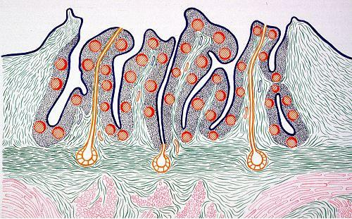
MALT Tissu lymphoïde organisé (1)
Anneau de WALDEYER
Amygdales palatines
Amygdales pharyngées
Amygdales linguales
Végétations adénoïdes

Slide 37
MALT Tissu lymphoïde organisé (2)
Plaques de PEYER du tube digestif
Taches blanches pouvant atteindre 15 cm chez l'homme
Nombre et aspect dépendent de l'environnement

Slide 38
MALT Tissu lymphoïde organisé (3)
Appendice iléo-coécale
Ganglions mésentériques
Nodules solitaires (sortes de petites plaques de Peyer)

Slide 39
MALT Tissu lymphoïde diffus
Incarné par la Lamina pro pria
Base histologique de toutes les muqueuses
Génito-urinaires
Respiratoires
Digestives....

Slide 40
Conclusion
OLC :
Lieu de différenciation des cellules immunocompétentes
OLP :
Lieu d’exercice de la fonction des cellules immunocompétentes

